Slide 1
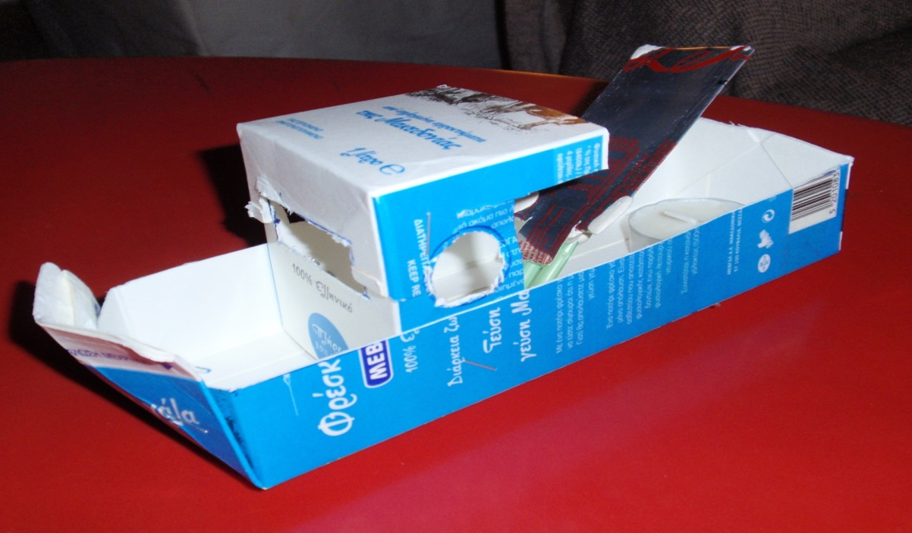
ΜΑΘΗΜΑ ΤΕΧΝΟΛΟΓΙΑ ΤΜΗΜΑ ΟΜΑΔΑ ΑΤΟΜΙΚΟ ΕΡΓΟ ΚΑΤΑΣΚΕΥΗ ‘ΑΤΜΟΠΛΟΙΟ’

Slide 2
ΥΛΙΚΑ ΚΑΤΑΣΚΕΥΗΣ
1 αλουμινένιο κουτάκι
1 χαρτόκουτο
2 καλαμάκια
Κόλα (BLUE TACK)
1 κερί

Slide 3
ΚΑΤΑΣΚΕΥΗ ΤΟΥ ΛΕΒΗΤΑ
Σχεδιάζω τις διαστάσεις του λέβητα.

Slide 4
ΚΑΤΑΣΚΕΥΗ ΤΟΥ ΛΕΒΗΤΑ
Κόβω και διαμορφώνω τις διαστάσεις του λέβητα.

Slide 5
ΚΑΤΑΣΚΕΥΗ ΤΟΥ ΛΕΒΗΤΑ
Κολλάω τις πλευρές για να πετύχω τη στεγανοποίηση.

Slide 6
ΚΑΤΑΣΚΕΥΗ ΤΟΥ ΛΕΒΗΤΑ
Διαμορφώνω τον λέβητα.

Slide 7
ΚΑΤΑΣΚΕΥΗ ΤΟΥ ΛΕΒΗΤΑ
Προσθέτω τα καλαμάκια.

Slide 8
ΚΑΤΑΣΚΕΥΗ ΤΟΥ ΚΑΡΑΒΙΟΥ
Σχεδιάζω το καραβάκι

Slide 9
ΚΑΤΑΣΚΕΥΗ ΤΟΥ ΚΑΡΑΒΙΟΥ
διαμορφώνω το καραβάκι.

Slide 10
Προσθέτω τον λέβητα στο καραβάκι.

Slide 11
Κολλάω το κεράκι στο ατμόπλοιο

Slide 12
ΤΕΛΟΣ

